Slide 1
安裝Suricata
醫資三410570308吳昕維

Slide 2
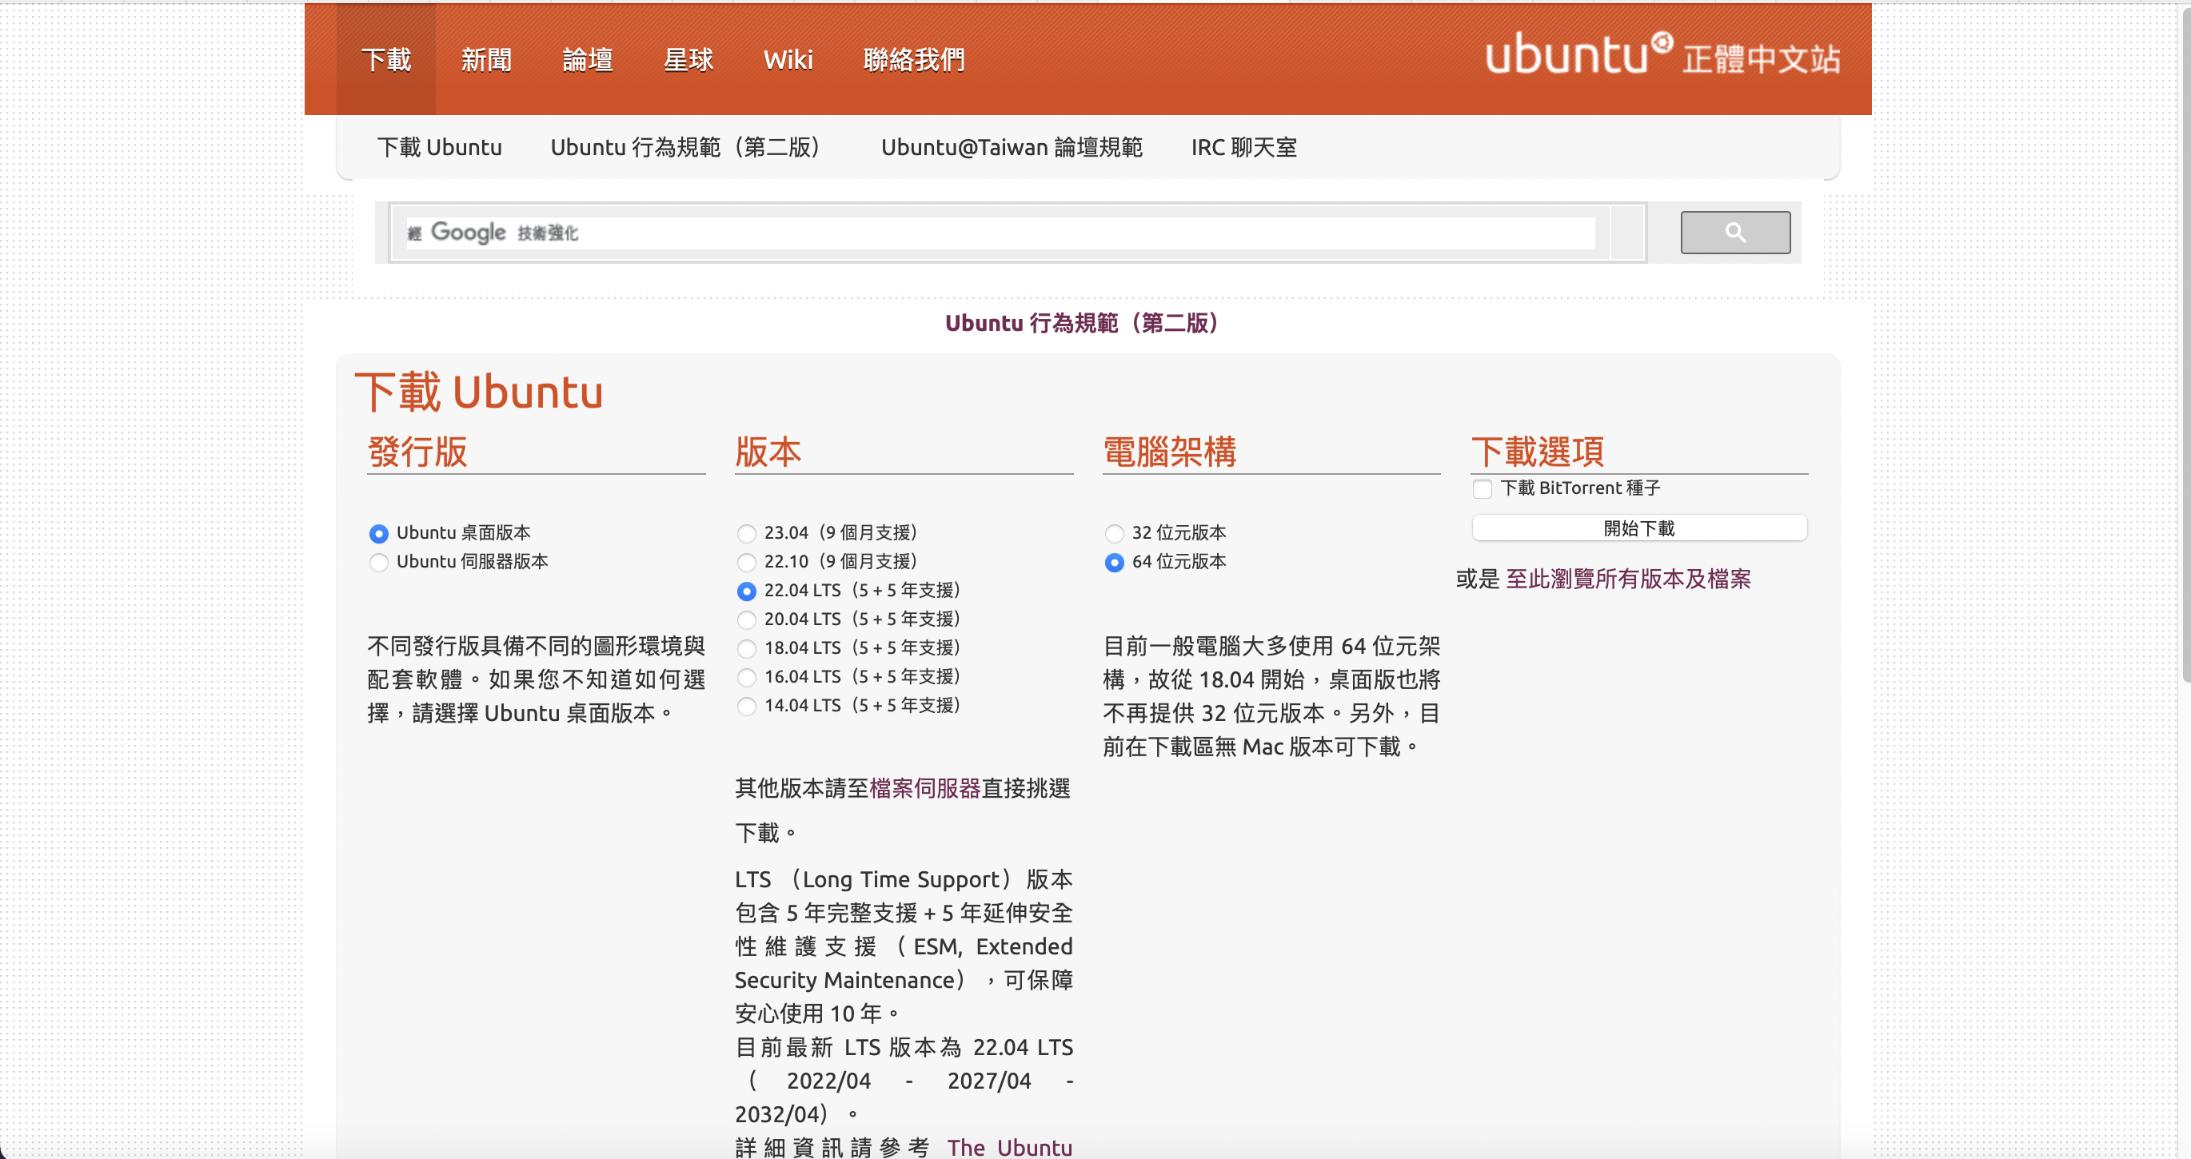
下載Ubuntu
https://www.ubuntu-tw.org/modules/tinyd0/

Slide 3
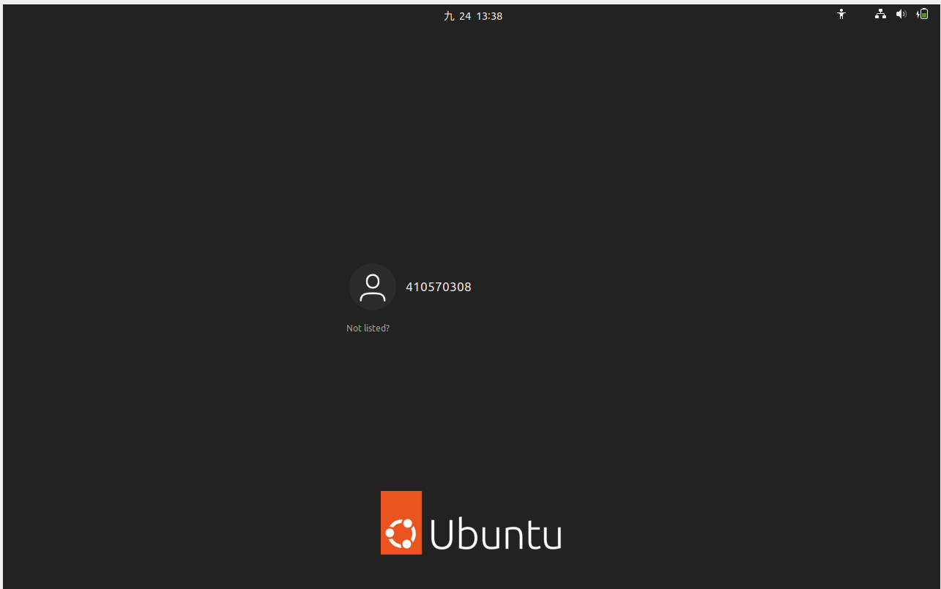
開啟Ubuntu虛擬機
點選使用者並輸入密碼

Slide 4
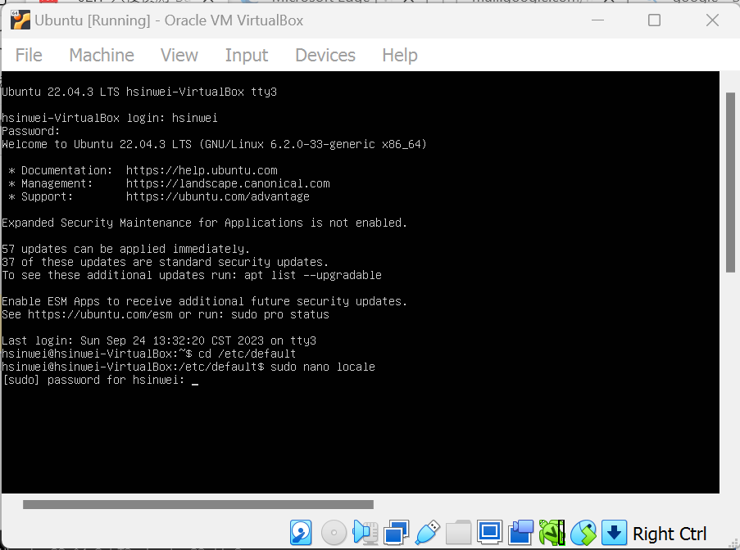
開啟Terminal
步驟二
步驟一：按下Ctrl+Alt+F3即可開啟終端機
步驟二：登入帳號
輸入帳號名稱：hsinwei
輸入密碼：410570308
步驟三：輸入以下文字 cd /etc/default
步驟四：輸入以下文字 sudo nano locale
步驟五：輸入密碼：410570308
步驟三
步驟四
步驟五

Slide 5
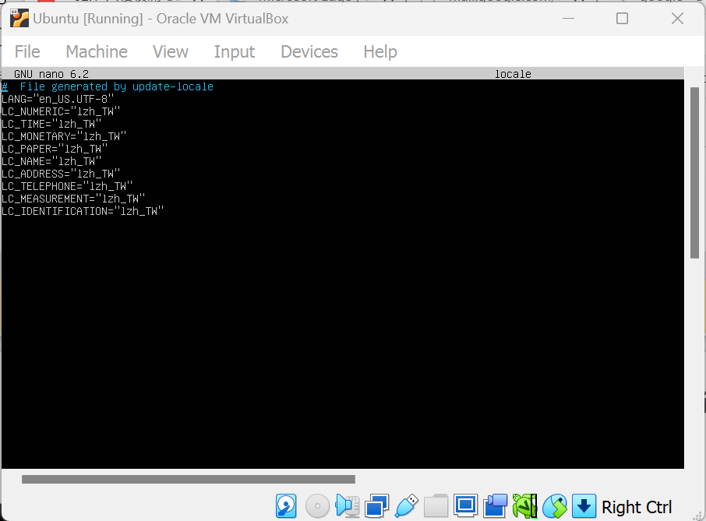
修正Terminal無法打開
修改
把『en_US』修改成『en_US.UTF-8』
*因為我這邊不需要修改
所以直接跳下一個步驟

Slide 6
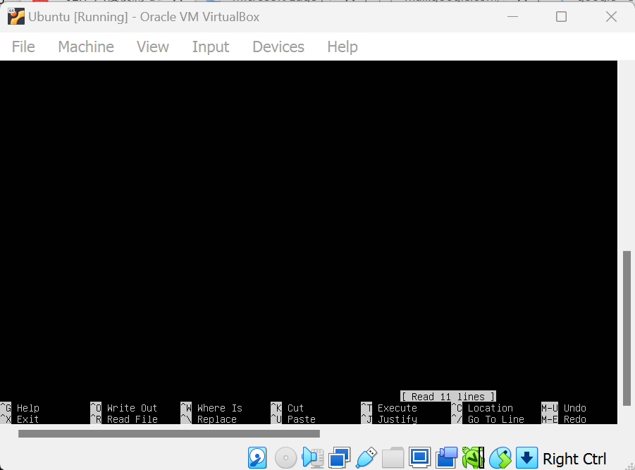
修正Terminal無法打開
按下Ctrl+X即可離開此畫面
這邊

Slide 7
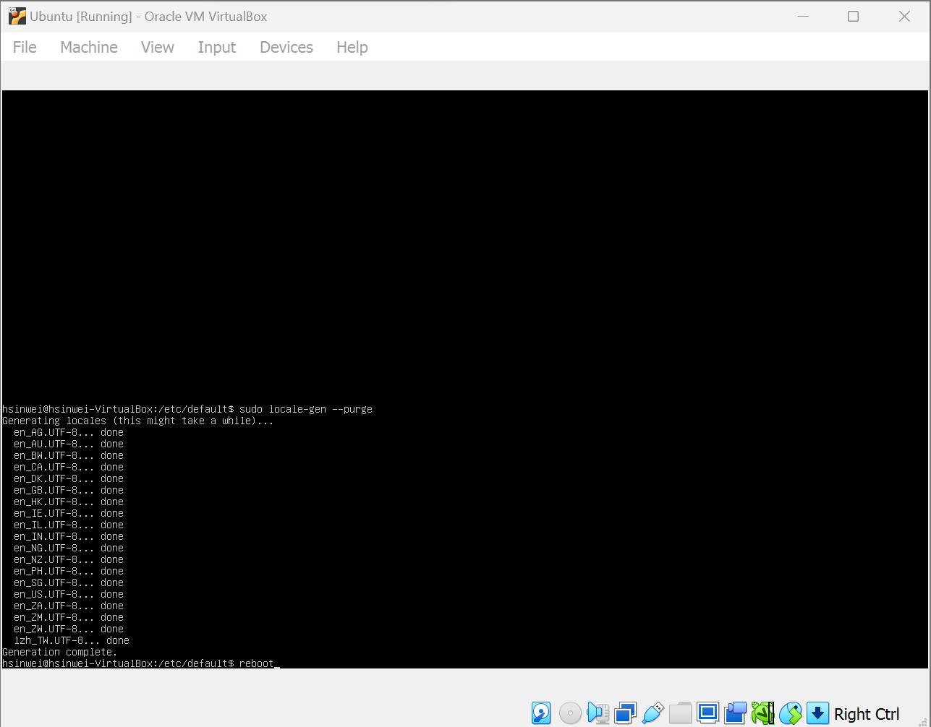
修正Terminal無法打開
步驟一：輸入以下文字
sudo locale-gen --purge
步驟二：輸入以下文字 reboot
即可重新啟動虛擬機
步驟一
步驟二

Slide 8
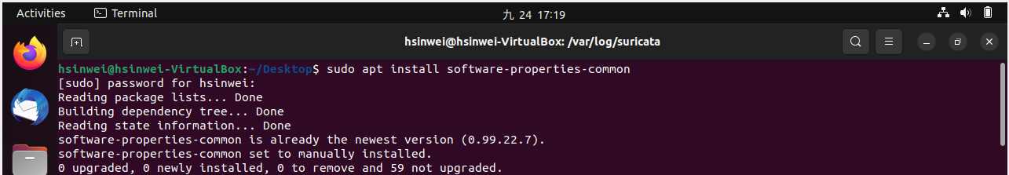
安裝Suricata
輸入以下文字 sudo apt install software-properties-common

Slide 9
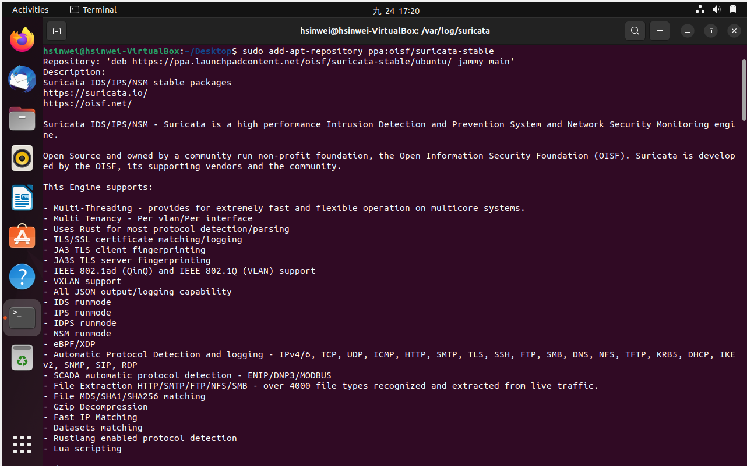
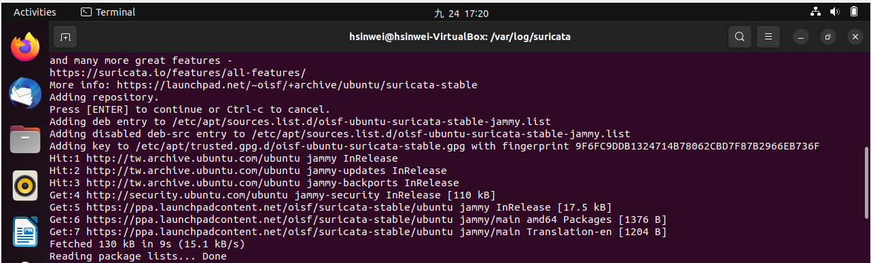
安裝Suricata
輸入以下文字
sudo add-apt-repository ppa:oisf/suricata-stable

Slide 10
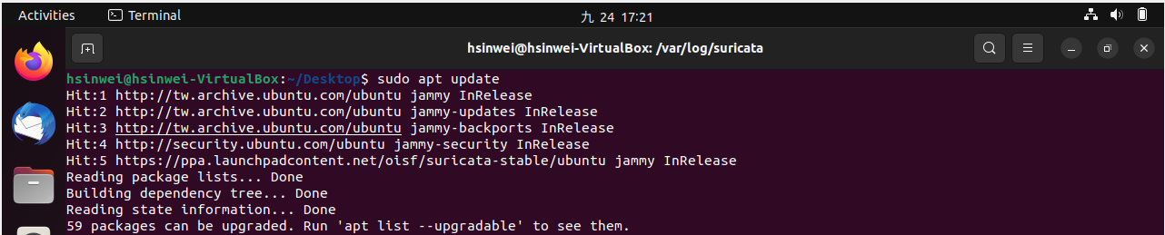
安裝Suricata
輸入以下文字 sudo apt update

Slide 11
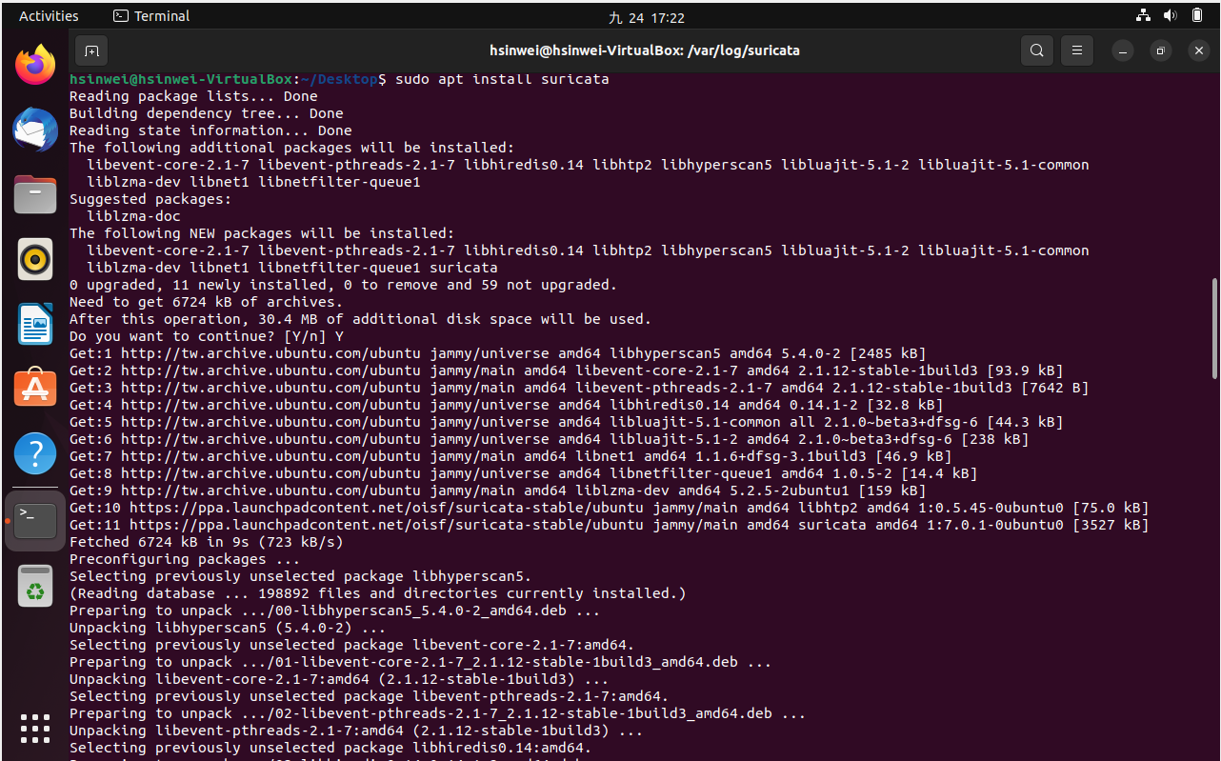
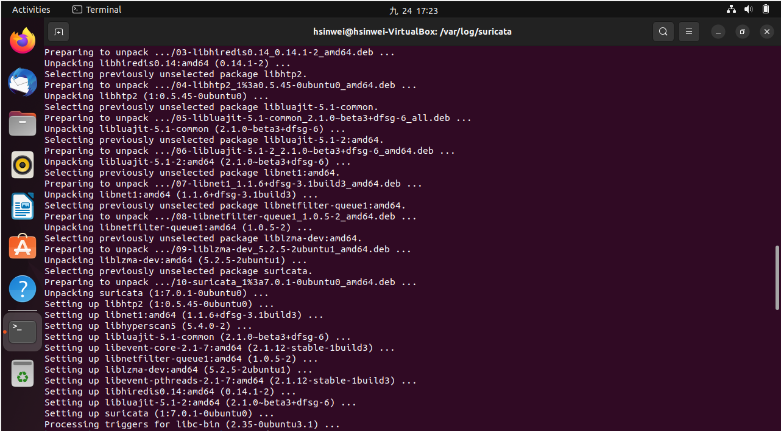
安裝Suricata
輸入以下文字 sudo apt install suricata

Slide 12
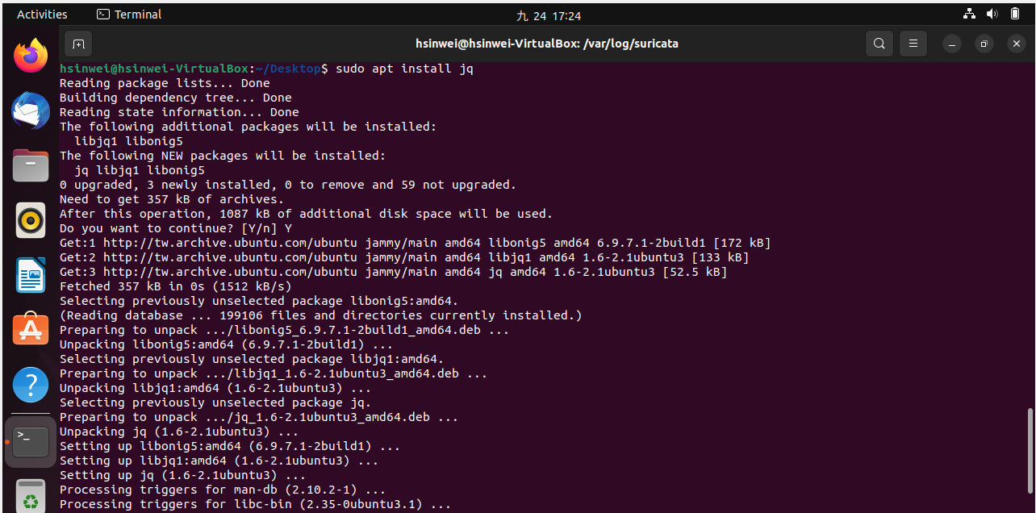
安裝Suricata
輸入以下文字 sudo apt install jq

Slide 13
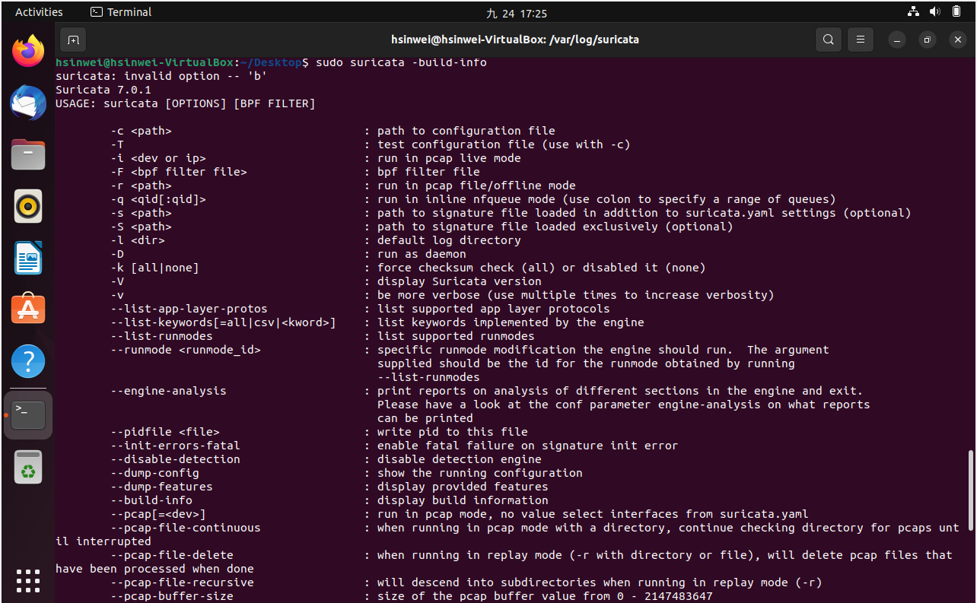
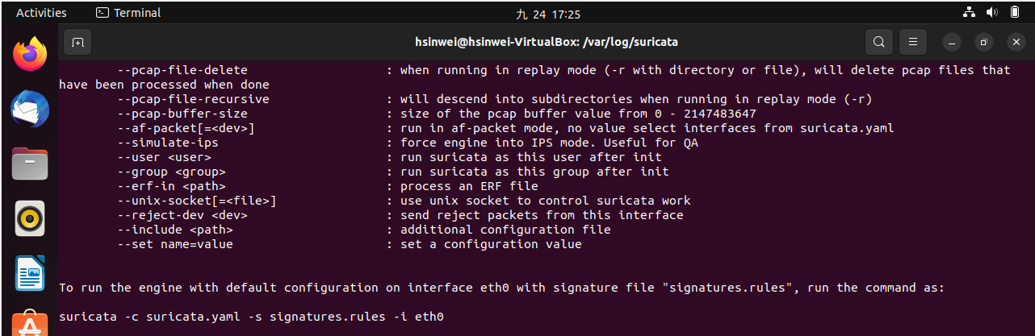
安裝Suricata
輸入以下文字 sudo suricata –build-info

Slide 14
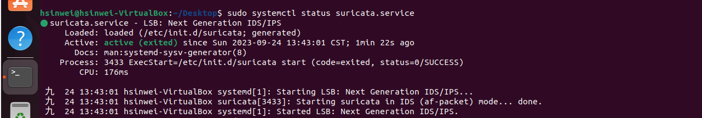
安裝Suricata
輸入以下文字 sudo systemctl status suricata.service 即完成安裝！

Slide 15
The end
醫資三410570308吳昕維

